Slide 1

미세먼지를 유발하는 주요설명변수
분석 및 개선안 도출
A반 2조 박치현

Slide 2
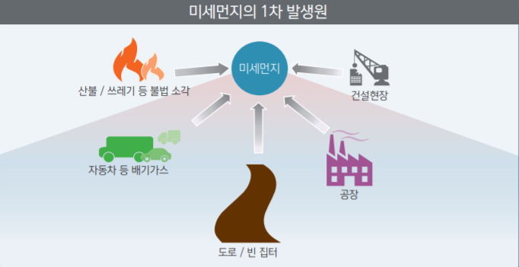
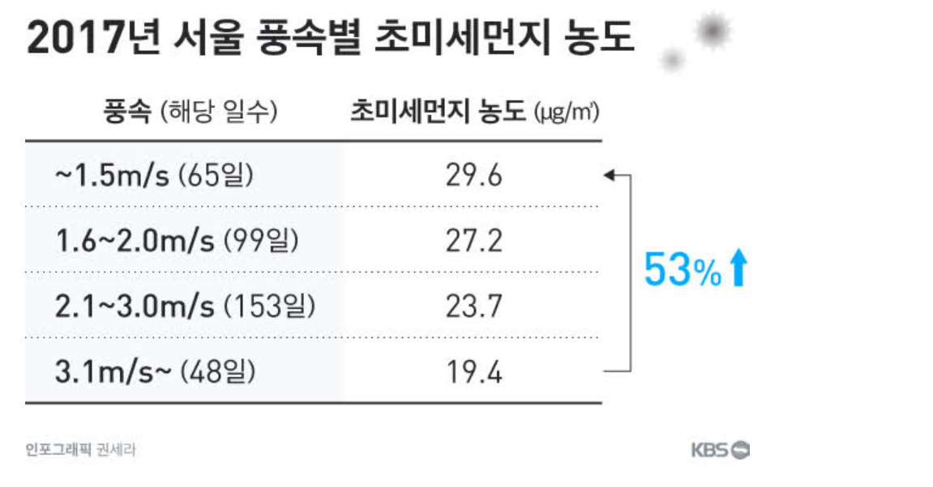
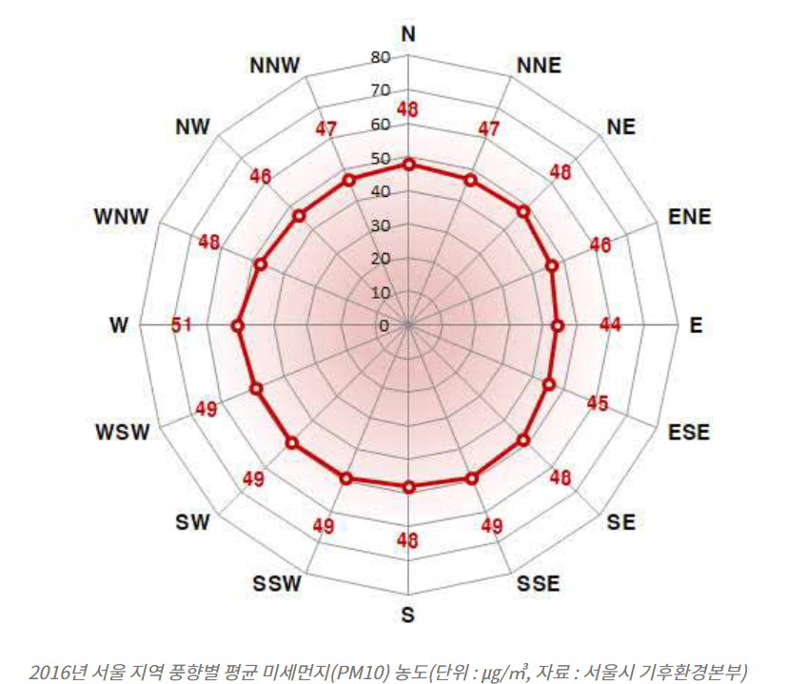
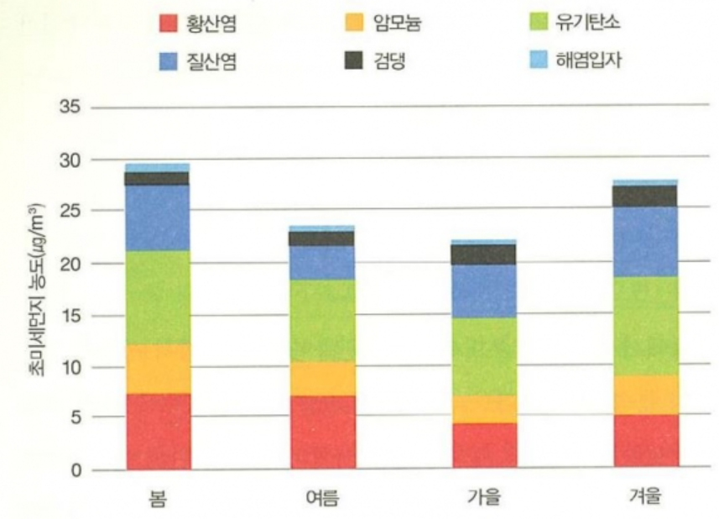
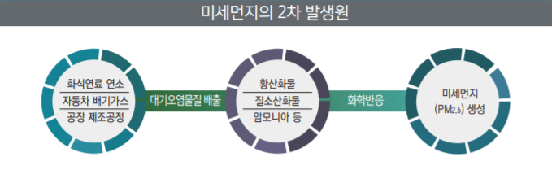
과제 정의
종합 실습
문헌을 통한 미세먼지의 주요 요인 파악
1. 1차적, 2차적 미세먼지의 요인
2. 미세먼지의 기상학적 요인
주로 석탄, 석유 발전소를 통한 직접적인 미세먼지 배출
경유 자동차와 발전소에서 배출된 대기오염물질(SO2, NO2)가 대기 중에서 미세먼지로 전환
편서풍으로 인한, 중국발 미세먼지
계절에 따른 미세먼지의 농도 변화
국내 풍속에 따른 미세먼지 농도의 변화

Slide 3
분석 계획
종합 실습
미세먼지의 주요 변수에 대한 가설 수립
SO2, NO2, CO 의 농도가 증가하면 미세먼지의 농도가 증가할 것이다.
근거 : 주로 발전소와 경유 자동차에서 배출되는 이러한 대기오염물질은 대기중의 수증기, 오존, 암모니아 등과 화학반응을 하여 미세먼지를 생성한다. 하지만 CO의 경우 미세먼지의 성분은 아니지만 CO의 배출은 SO2와 NO2의 배출을 동반하는 경우가 많으므로 상관성을 가질 것이다.
2. 풍향이 편서풍이 될 경우, 미세먼지 농도는 증가할 것이다.
근거 : 편서풍은 1년 내내 불지만, 여름에는 남동계절풍으로 인해 편서풍의 영향이 미미하다. 그래서 편서풍의 영향이 큰 봄에 중국발 미세먼지로 인한 농도가 증가할 것이다.
3. 풍속이 강하면 미세먼지 농도가 줄어들 것이다.
근거 : 풍속이 강하면 국내 대기의 순환효과가 커져서 대기오염물질 및 미세먼지의 정체가 줄어들기 때문에 미세먼지 농도가 줄어들 것이다.
4. 강수량이 많은 여름에 미세먼지 농도가 줄어들 것이다.
근거 : 비가 미세먼지를 씻어서 농도를 감소시키는데 도움을 준다. 이를 통해 강수량이 많은 여름에 미세먼지의 농도가 적을 것이다.

Slide 4
분석 계획
종합 실습
데이터 분석 계획 수립
데이터 불러온다.
데이터 품질 확인을 통해 결측치와 이상치를 찾는다.
찾은 결측치와 이상치는 data양과 설명변수의 특성에 따라 제거하거나 대체값을 찾는다.
그래프, 검정법, 상관관계 분석을 통해 변수들의 상관관계를 확인한다.
회귀분석, DT, RF, GB 등의 모델을 통해서 주요 설명변수들 4개를 선택한다.
주요 설명변수들을 회귀분석, DT, RF, GB를 통해 모델링 분석을 실시하고 최적의
성능을 가진 모델을 선택한다.
6. 최종 모델을 통해 분석한 상관관계를 통해 모델 개선안을 제시한다.

Slide 5
데이터 현황
종합 실습
데이터 품질 현황 및 처리
1. 분석 계획에 따라 데이터의 속성, 기술통계량을 통해 결측치를 발견하였다.
-오존, 이산화질소, 이산화황 결측치는 1개 뿐이라 해당 행을 제거하였다.
-일산화탄소 결측치는 55개이므로 제거 시, data에 큰 영향을 끼칠 수 있어서
대체하고자 하였다. PM10과 CO의 산점도를 통해 선형관계를 확인하고 CO의 분포 또한, PM10의 분포와 유사할 것이라 생각하였다. 이를 근거로 평균값으로 결측치를 대체하였다.
2. 다음으로 상자수염도표를 통해 각 변수의 분포와 이상치 존재 유무를 확인하였다.
-시각적인 판단을 근거로 이상치의 가능성이 있는 data를 PM10, RAIN, SNOW 변수에서 찾았다.
-의심되는 data와 자료조사를 통한 수치와 비교한 결과, 실제 사례에서 보고가 된 수치였다. 개연성이 충분하다 판단하여 이상치를 정상 값으로 결론지었다.

Slide 6
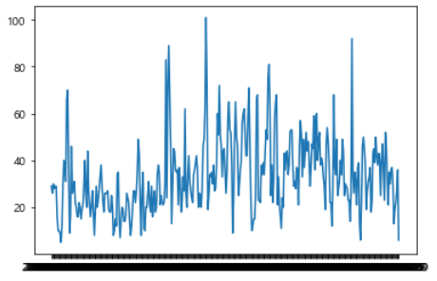
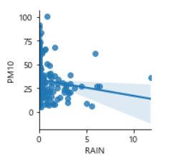
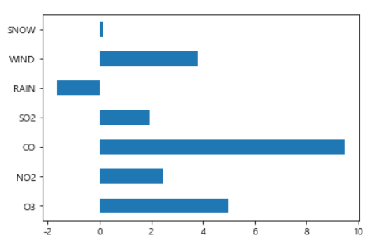
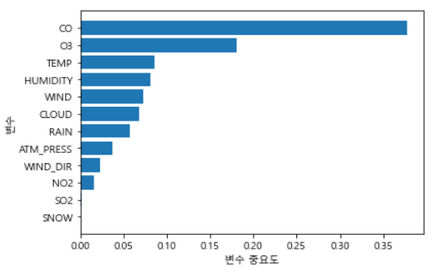
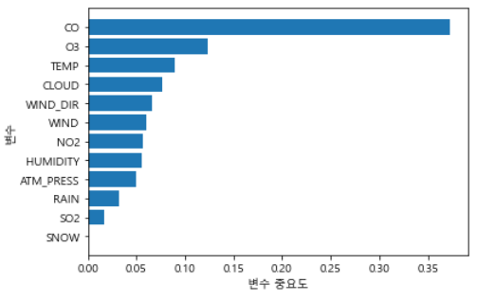
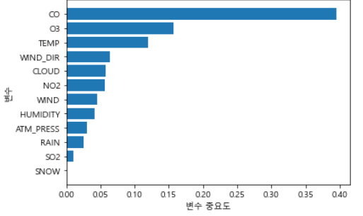
탐색적 분석
종합 실습
통찰(insight) 및 해석
문헌 조사에 따르면 계절에 따른 PM10의 농도 변화가 있다고 한다. 시계열 차트를 그려본 결과, 여름과 가을에는 농도가 낮다가 겨울과 봄에 농도가 높아지는 것을 확인할 수 있다.
하지만 범주형 변수이고 계절별로 다른 강수량, 바람, 기압 등의 기상학적 요인이 있기 때문에 다중 공선성을 가질 가능성이 크다. 그래서 앞으로의 feature selection 작업에서 제외하기로 하였다.
X = Date , Y = PM10
가설 4번을 확인하고자 다음과 같이 산포도를 나타내었다. 하지만, 대부분의 data가 비가 오지 않았을 때 존재하였기 때문에 선형관계를 확인하기 힘들었다. 또한, LR, DT, RF, GB 모델을 통한 변수 중요도를 보아도 rain은 미세먼지 농도의 key 변수가 되지 못하였다. 이는 비가 오지 않았을 때의 data가 많은 것이 이유라고 생각하였다. 따라서, 명확한 선형관계를 확인하기 위해서는 비가 오지 않았을 때와 왔을 때로 범주형으로 구분한 후에 관계를 다시 도출하는 것도 방법이라고 생각하였다.

Slide 7
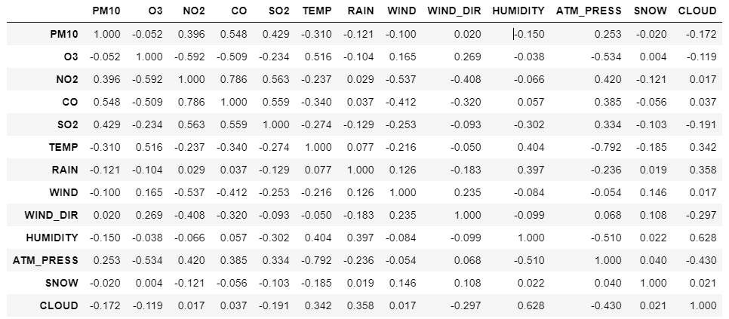
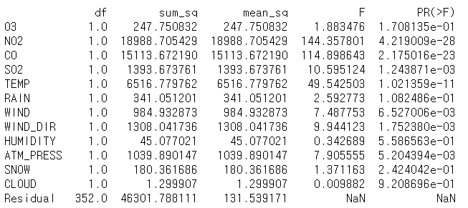
탐색적 분석
종합 실습
통찰(insight) 및 해석
* 변수들 간의 상관계수
문헌에 따르면 오존은 SO2, NO2와의 화학반응을 통해 2차 미세먼지를 만드는 요인이다. 하지만, 상관계수 표에 따르면 음의 상관성을 가지는 결과를 얻었다. 이는 미세먼지의 생성에 SO2, NO2가 더 major한 영향을 끼친다고 추측하였다.
비선형적인 특징이 강한 자연현상임을 감안하여 0.25보다 큰 상관계수를 가지면 상관성이 있는 유효한 변수라고 가정하였다.
* ANOVA 분석결과
- ANOVA를 통해 각 설명변수들의 유의성을 판단하였다. P-value가 낮은 순으로 유의성을 판단하기 때문에 NO2, CO, TEMP, WIND-DIR순으로 유의한 것을 확인하였다.

Slide 8
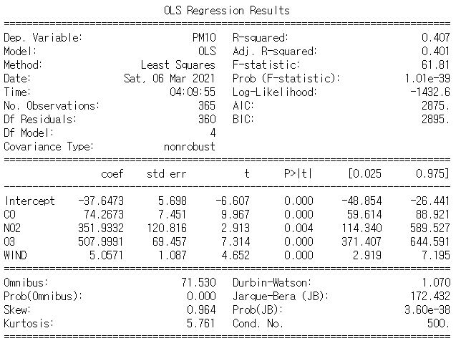
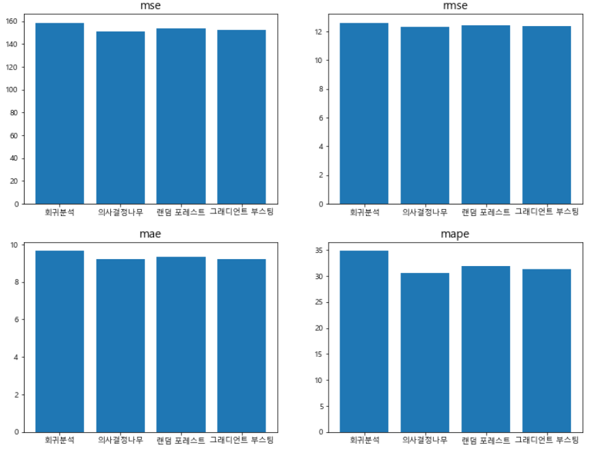






모델링 & 요약
종합 실습
모델링 결과 및 분석
DT
RF
GB
변수 중요도가 가장 큰 상위 4개 설명변수로 모델링을 실시하였다.
선형회귀분석표에 의하면, 설명변수 모두 p-value가 0.05보다 작아 유의하다.
Adj. R-squared , 즉 , 설명력이 40.1%로 초기모델 48.2%보다 작지만 변수를 제거한 것에 비하면 설명력 손실을 최소화하였다.
MSE, RMSE, MAE, MAPE에 의하면 LR, RF, DT, GB 순으로 성능이 좋은 것을 확인할 수 있었다. 이는, 자연현상에 비선형성이 많은데 선형성을 전제로 회귀계수를 도출하는 OLS의 특성과 선형성, 비선형성을 모두 다루는 RF,DT,GB의 특성이 영향을 주었다고 생각한다.

Slide 9
모델링 & 요약
종합 실습
모델링 결과에 대한 해석 및 한계점
- 탐색적 분석에서 O3과 PM10은 약한 음의 상관관계를 갖는 결과를 얻었다. 하지만 feature selection 결과 중요변수에 포함되었고 이를 통해 진행한 모델링에서 강한 양의 상관관계를 갖는 결과를 얻을 수 있었다.
- Feature selection과 DT모델링의 트리를 보면 CO가 가장 중요한 요인인 것을 확인할 수 있다. 이러한 원인에는 2가지d가 있다고 생각한다. 첫번째는 결측치의 처리방식이다. 결측치 처리 전 CO의 histogram을 보면 결측된 부분이 2곳인 것을 확인할 수 있다. 그래서 적절한 두 대체값을 찾아 채우는 것이 더 자연스러운 data를 만드는데 도움이 될 것이라 생각한다. 하지만, 이번 모델링에서는 가장 대중적인 평균으로 대체값을 설정하였기 때문에 CO가 가장 중요한 변수가 되었을 것이다.
- ANOVA를 통해 유의도가 높은 일부 변수(TEMP, WIND-DIR)는 feature selection과정을 통해 중요변수가 아니라 판단하였고 모델링의 변수에 포함되지 않았다. 이는 ANOVA를 진행함에 있어 변수들의 범주를 나누지 않은 것이 원인이라고 생각한다. ANOVA를 통해 선형관계를 판단하려면 연속형 변수를 range별로 범주를 나눈다음 그들의 상자수염도표를 추가로 확인해봐야한다. 하지만, 코딩의 기술적 한계로 이를 실현하지 못하였다.

Slide 10
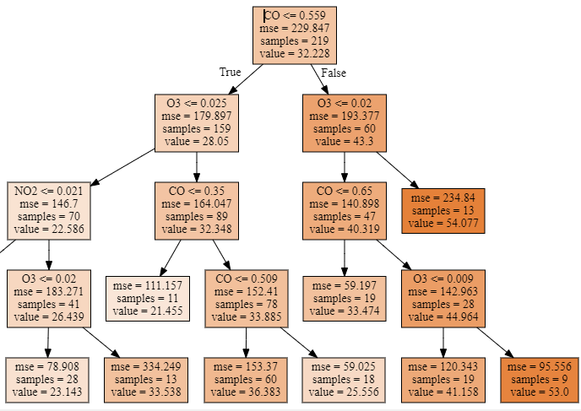
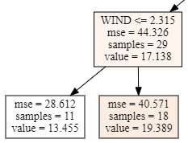
결론 및 대안제시
종합 실습
주요 변수들을 통한 미세먼지 개선안
미세먼지 문제의 원인과 개선안 도출이 목적이라면 성능이 더 좋은 회귀모델과 GB를 사용하지 말고 성능이 조금 떨어지더라도 DT를 통해 변수들의 중요도와 조건을 분석해야 한다.
트리에 의하면 미세먼지에 가장 큰 영향을 끼치는 변수는 CO, O3, NO2, WIND순인 것을 알 수 있다. 특히, CO의 농도가 0.559보다 클 경우 미세먼지 농도가 높은 경향을 확인할 수 있었다. 또한, NO2, O3도 이와 같이 threshold를 확인할 수 있다. 특히, CO와 NO2의 경우에는 자동차와 발전소에서 많이 배출되기 때문에 관련된 배출 규제를 확립하는데 활용할 수 있을 것이다.

Slide 11
Lesion Learn
종합 실습
<느낀 점 및 애로사항>
부분으로 나뉘어져 있던 지식들을 데이터 처리부터 모델 선택, 개선안 도출
까지 전체적인 분석법을 할 수 있게 되었다.
결측치를 대체할 경우 대체 값을 선택하는 기준이 data의 분포나 특성에 따라 다르다는 것이다.
교재에서 시행한 연습, 실습 문제와 달리 모델의 성능이 60%임에도 불구하고 유의하다고 보아야 하며 비선형 관계에 대한 설명이 어렵다는 것을 느꼈다. 이런 경우에는 관련 도메인 지식도 겸비를 하고 있어야 모델의 성능이 낮음에도 적절한 변수와 대응책을 제시할 수 있을 것이라 생각하였다.
문헌자료를 통해 세운 가설들이 모델의 결과에 따르면 중요하지 않은 변수라고 나온 경우가 많았다. (비, 대기압, 풍향) 이런 경우, 각 변수의 분포를 살피고 카테고리를 나누거나 파생변수를 도입하여 변수의 중요도를 증가시키는 것도 방법이 될 것이라 생각한다.

Slide 12
핵심인자 기준표
종합 실습
변수 번호 | 변수 | 변수 설명 | 변수 역할 | 변수 형태 | 분석 제외 사유 | 탐색적 기법 |  |  | 모델링 기법 |  |  |  |  |  |  | 총점 | 선정 (사유)
 |  |  |  |  |  | 그래프 | 검정 | 상관분석 | 회귀분석 | DT | RF | GB | … | KNN | 사례연구
1 | MeasDate | 측정일자 | 제외 | 연속형 | 시계열 차트로 개별 분석.
2 | PM10 | 미세먼지10㎍/㎥ | 목표변수 | 연속형
3 | O3 | 오존 농도 | 설명변수 | 연속형 |  | 7 |  |  | 2 | 2 | 2 | 2 |  |  | 환경부 보고서 | 5 | 가장 많이 언급된 중요변수
4 | NO2 | 이산화질소 농도 | 설명변수 | 연속형 |  | 2 | 1 | 3 | 4 |  | 7 | 6 |  |  | 환경부 보고서 | 6 | 가장 많이 언급된 중요변수
5 | CO | 일산화탄소 농도 | 설명변수 | 연속형 |  | 1 | 2 | 1 | 1 | 1 | 1 | 1 |  |  | 환경부 보고서 | 7 | 가장 많이 언급된 중요변수
6 | SO2 | 아황산가스 농도 | 설명변수 | 연속형 |  | 3 |  | 2 | 5 |  |  |  |  |  |  | 3
7 | TEMP | 기온(°C) | 설명변수 | 연속형 |  |  | 3 | 4 |  | 3 | 3 | 3 |  |  |  | 5
8 | RAIN | 강수량(mm) | 설명변수 | 연속형 |  |  |  |  | 6 | 7 |  |  |  |  | 환경부 보고서 | 2
9 | WIND | 풍속(m/s) | 설명변수 | 연속형 |  | 6 |  |  | 3 | 5 | 6 | 7 |  |  | 논문 | 5 | 가장 많이 언급된 중요변수
10 | WIND_DIR | 풍향(16방위) | 설명변수 | 연속형 |  |  | 4 |  |  |  | 5 | 4 |  |  | 논문 | 3
11 | HUMIDITY | 습도(%) | 설명변수 | 연속형 |  | 5 |  | 7 |  | 4 |  |  |  |  | 환경부 보고서 | 3
12 | ATM_PRESS | 현지기압(hPa) | 설명변수 | 연속형 |  | 4 |  | 5 |  |  |  |  |  |  | 논문 | 2
13 | SNOW | 적설(cm) | 설명변수 | 연속형 |  |  |  |  | 7 |  |  |  |  |  |  | 1
14 | CLOUD | 전운량(10분위) | 설명변수 | 연속형 |  |  |  | 6 |  | 6 | 4 | 5 |  |  |  | 4

Slide 13
출처 및 참고자료
종합 실습
file:///C:/Users/ParkChihyun/Downloads/[%ED%99%98%EA%B2%BD%EB%B6%80%20%EC%86%8C%EC%B1%85%EC%9E%90]%20%EB%AF%B8%EC%84%B8%EB%A8%BC%EC%A7%80%20%EB%8F%84%EB%8C%80%EC%B2%B4%20%EB%AD%98%EA%B9%8C%20(1).pdf
http://www.tripview.co.kr/10405
https://newsis.com/view/?id=NISX20170502_0014868819&cID=10206&pID=10200
http://news.kbs.co.kr/news/view.do?ncd=3627280
http://www.astronomer.rocks/news/articleView.html?idxno=86567

